Slide 1
机器学习算法在IPM剖面测量 畸变校正中的应用 束测组 刘孟宇 2025-02-11

Slide 2
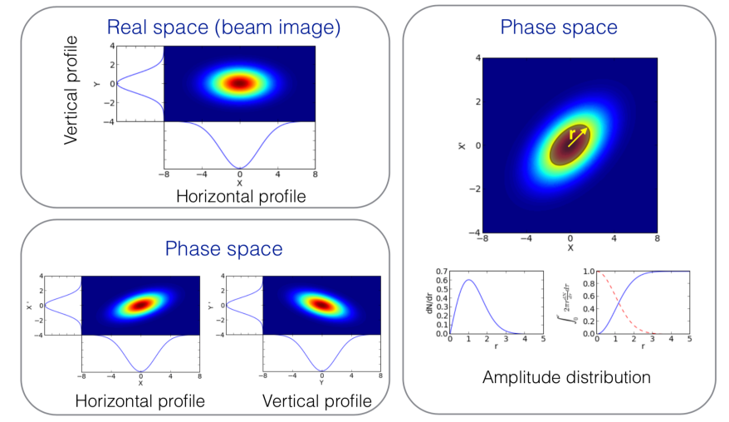
束流横向剖面是加速器束流的重要参数之一，代表着粒子束在水平（x）和垂直（y）两个方向上的密度分布
测量束流截面的目的是为了控制束流尺寸，实现不同加速段之间的匹配
束流的尺寸主要由聚焦铁的强度和发射度决定，在不考虑色散的情况下束团剖面尺寸和发射度的关系可以表示为：$σ_{y}=\sqrt{ε_{y}β_{y}(s)}$

Slide 3
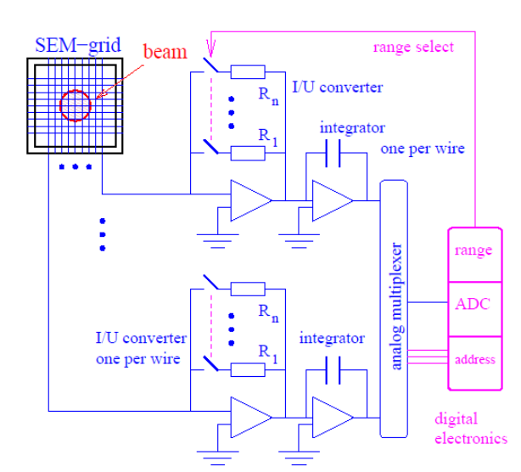
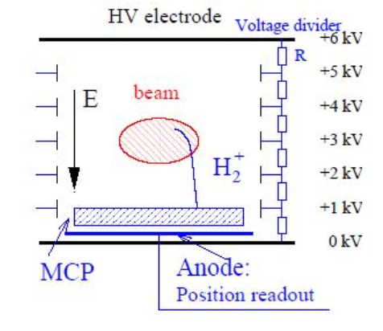
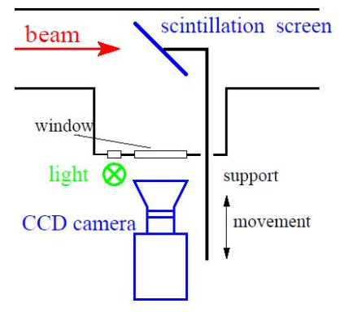
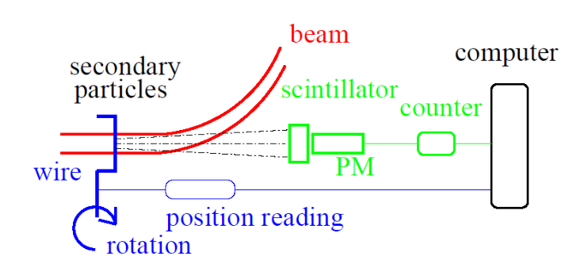
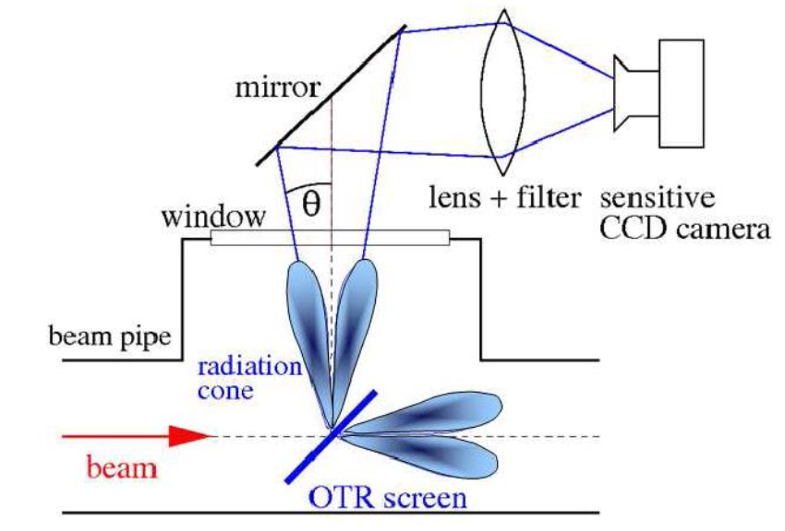
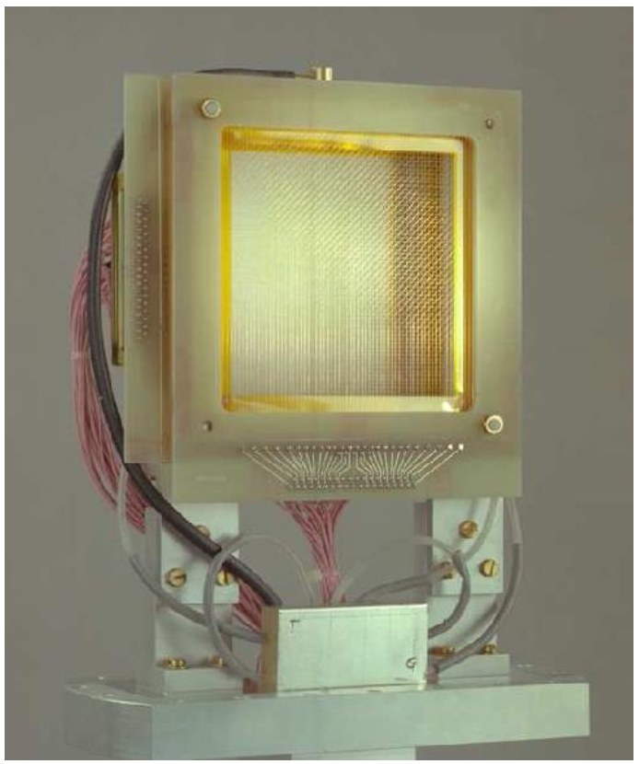
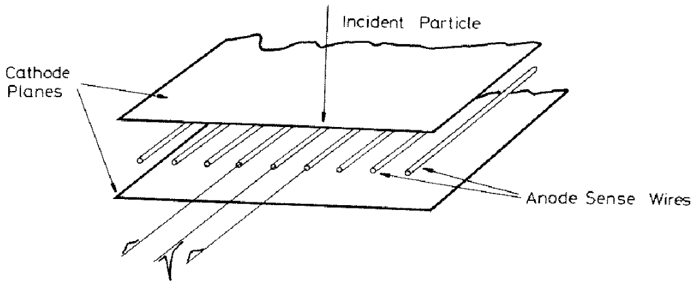
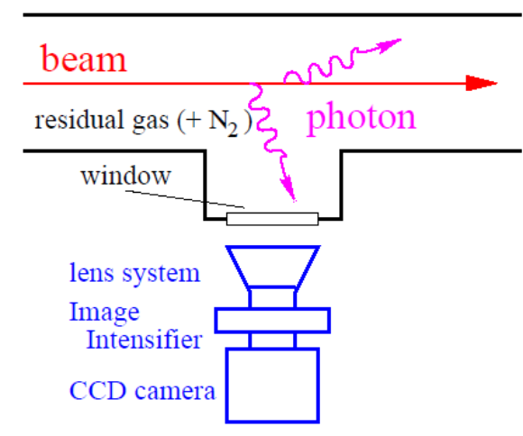
束流剖面测量方式
以对束流的影响分为拦截式(二次电子发射栅网SEM、荧光靶、丝靶WS、多丝正比室MWPC、光学渡越辐射等)与非拦截式(剩余气体荧光探测器BIF、同步辐射探测器SR、电离型探测器IPM等)
SEM
Scintillation
Screen
WS
IPM
Intercepting Measurements |  |  |  |  | Non-intercepting measurements
SEM | Scintillation Screen | WS | MWPC | OTR | IPM | BIF | SR
OTR
MWPC
BIF

Slide 4
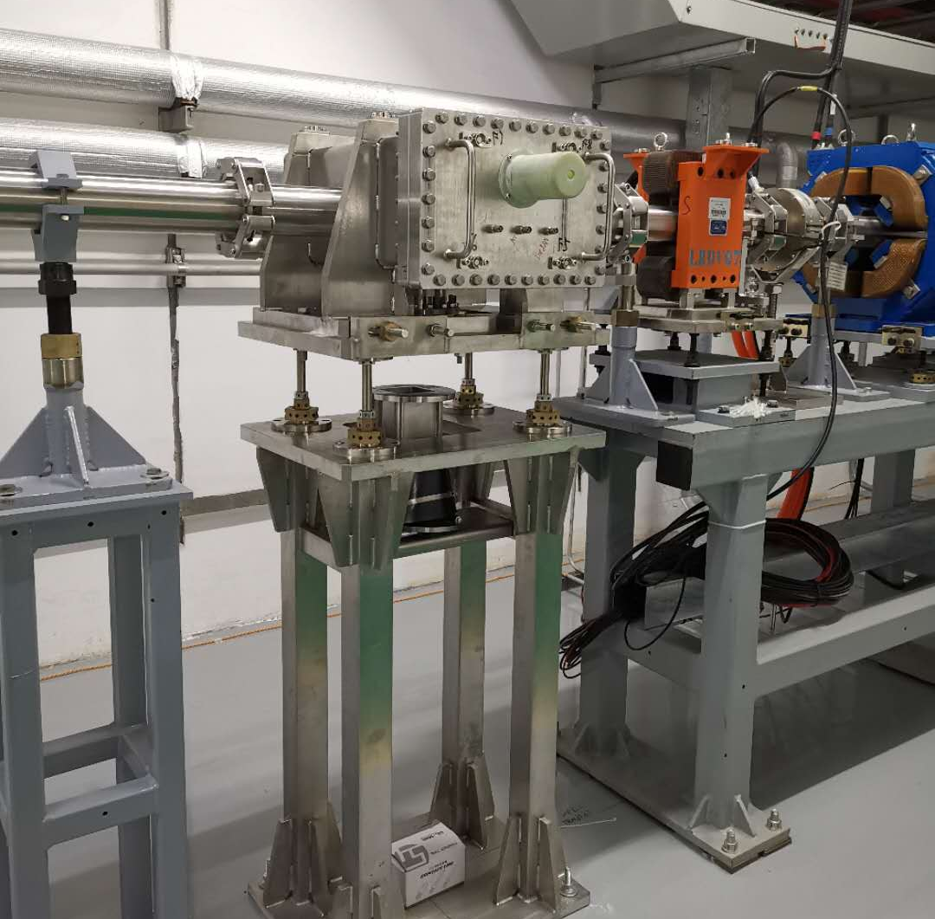
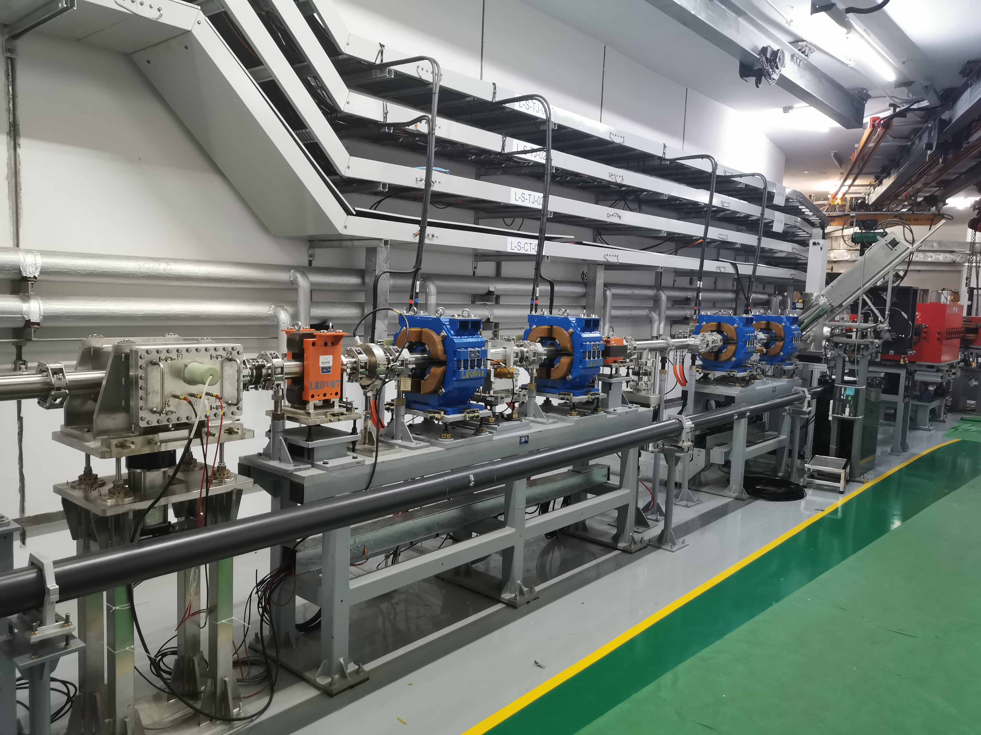
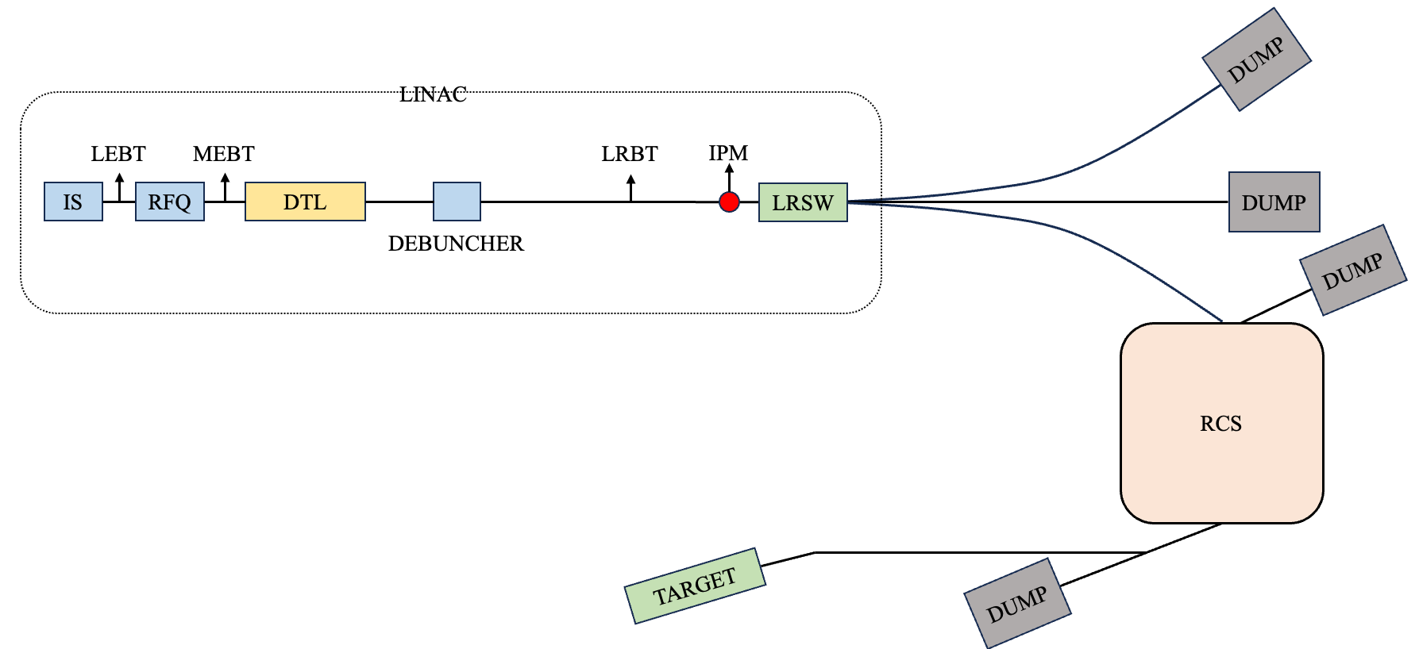
注入前/LRBT (after DTL)
IPM与下游最近丝靶(LRWS05)
间有多个四极铁及二极铁束流真空管道内径70mm (极板间距与真空管道内径一致)
LRWS05
LRIPM
剥离三叉铁
二期预留升级段
Position | Energy | Repetition rate | Vacuum | Gas type
LRBT | 80 MeV | 25 Hz | 10⁻⁷ Pa - 10⁻⁶ Pa | H₂, He, etc.

Slide 5
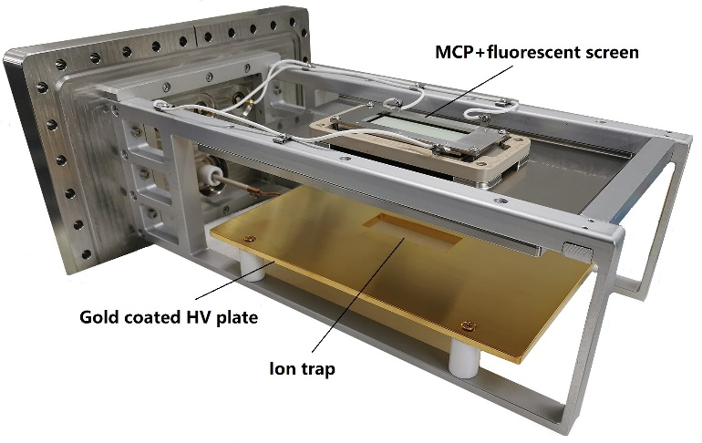
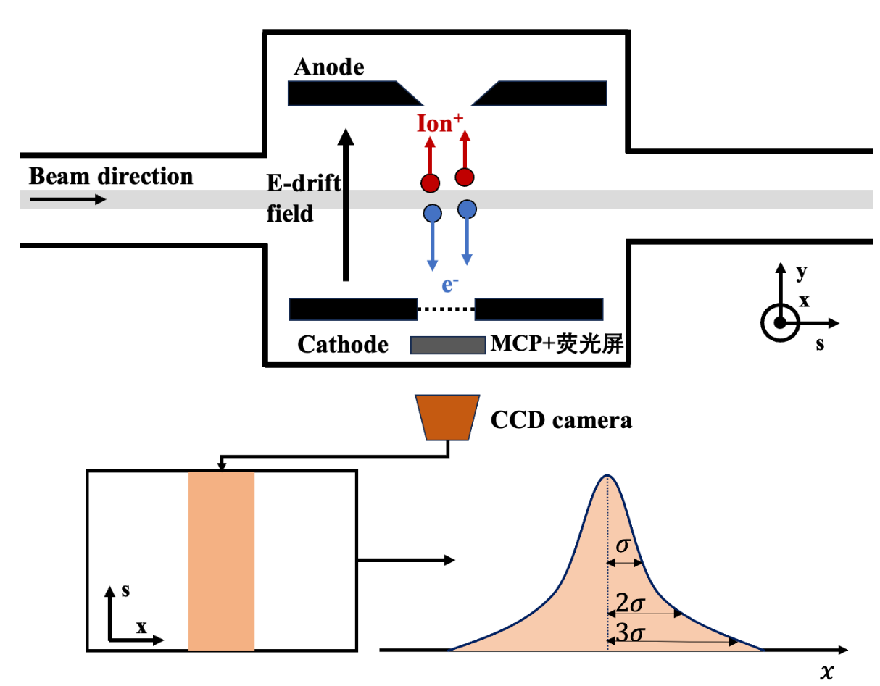
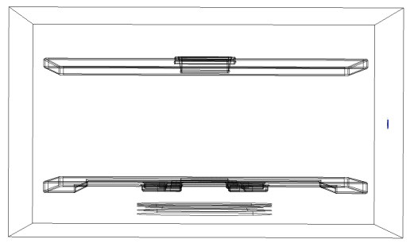
电离型探测器（IPM）工作原理
束团在真空管道中运动时与残余气体发生电离作用，电离粒子信号强度的位置分布反映了束团粒子数的位置分布即束团截面信息
Ion Trap
e-
Beam direction
H+
MCP 荧光屏

Slide 6
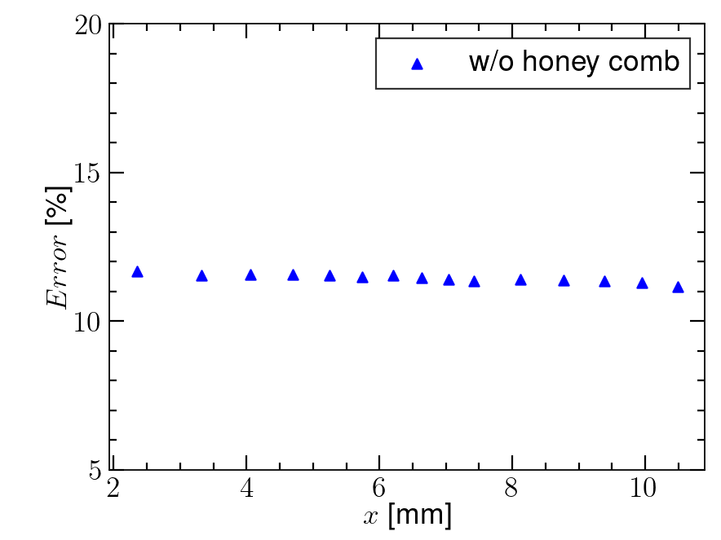
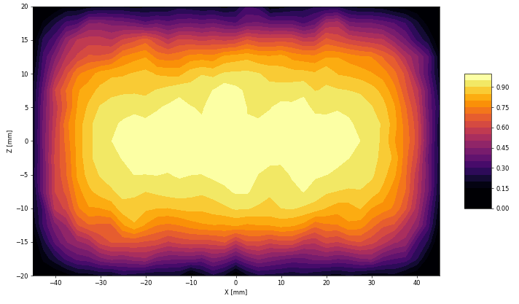
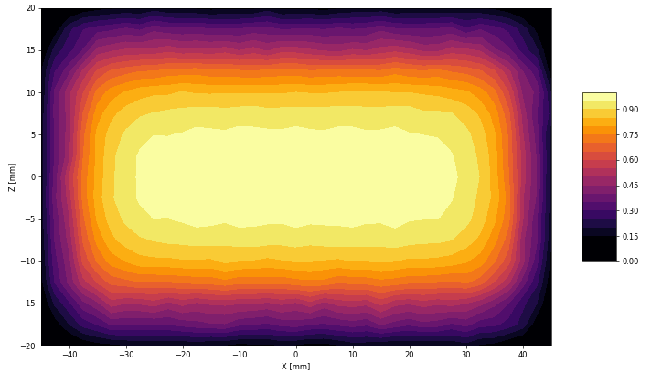
利用COMSOL仿真，扫描2 – 10 mm范围内先有电场结构造成的偏差
12 %左右，仿真时未引入空间电场，为电场本身均匀性造成的误差
考虑在阴极板通孔处设置栅网改善电场均匀性
w/o 蜂窝网时Ey
w/ 蜂窝网时Ey
栅网可以改善两块极板之间的电场，减小其横向分量，尤其是当束流轨道偏移较大或者beam size较大时抑制效果更明显
添加栅网后电场带来的误差减小至3 %
栅网选择上与RCS IPM保持一致为六边形蜂窝状，与丝状栅网校正效果一致，均为3 %左右的校正后误差

Slide 7
六边形蜂窝网边缘厚度500 um，成像后有阴影
蜂窝边缘分布导致各column之间像素值缺失量不一致
拟合时引入误差
0.5mm
图像修复方法
手动扣除缺失像素点
繁杂，失真
常规图像修复
偏微分方程PDE
模糊算法
机器学习
监督学习（无法提供训练样本）
无监督学习

Slide 8
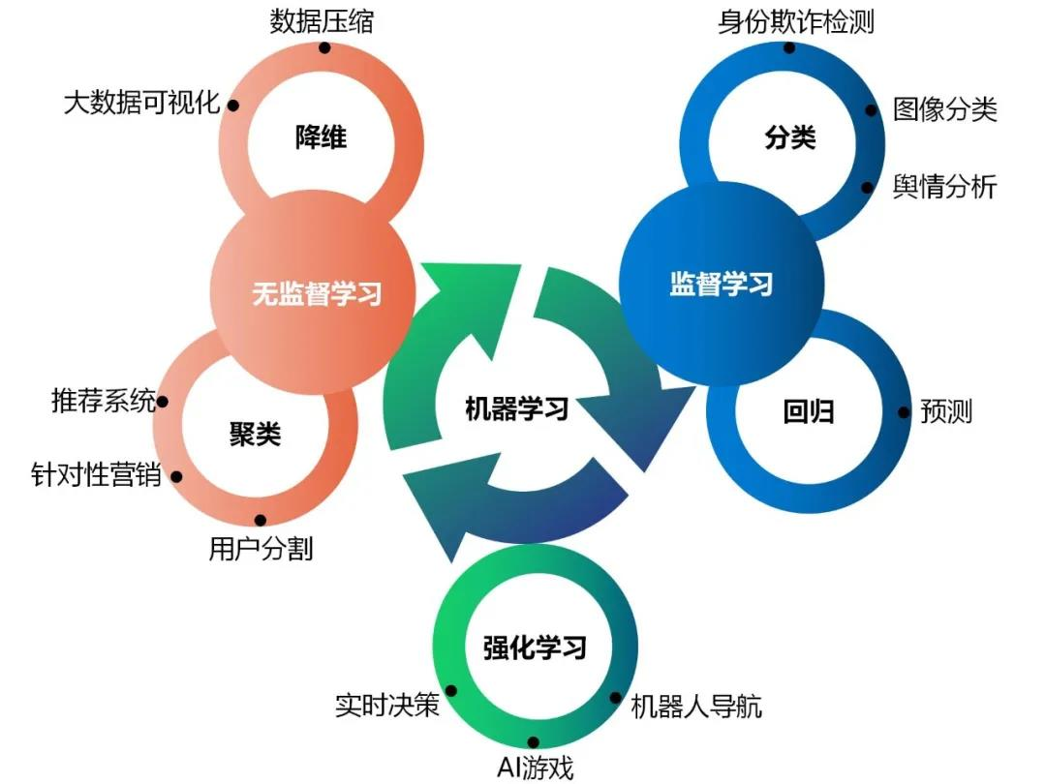
机器学习算法分类
监督学习（Supervised learning）
对具有标签（分类）的训练样本进行学习，以尽可能对训练样本集外的数据进行标记（分类）预测，标签数据为已知的
回归（Regression）和分类（Classification）等，训练输出如果是连续的为回归，离散的为分类
无监督学习（ Unsupervised learning ）
对没有标签(分类)的训练样本进行学习以发现训练样本集中的结构性知识。这里，所有的标记 (分类)是未知的
聚类等
半监督学习（ Semi-supervised learning ）
利用标注样本和未标注样本进行训练和分类。自动对未标记数据加以利用，学习在整个数据分布上具有强泛化能力的模型。整个学习过程无需人工干预，完全基于学习系统自身实现对未标记数据的利用
强化学习（ Reinforcement learning ）
系统从环境到行为映射的学习，以使奖励信号函数值最大。即观察后，再采取行动。每一个动作，都会对环境产生影响，而后环境以奖励的形式提供反馈以便指导学习算法

Slide 9
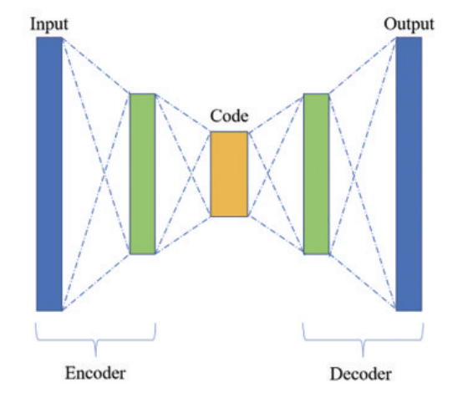
深度学习在图像修复中的应用
方法 | 核心机制 | 优势 | 局限性 | 适用场景
基于像素生成 | 逐像素迭代生成 | 局部连贯性高 | 效率低，难处理大区域 | 小范围规则缺失（划痕、遮挡）
基于自编码器（DAE） | 编码-解码结构提取全局特征 | 全局结构一致性好 | 细节真实感不足 | 医学图像、文档修复
基于生成对抗网络（GAN） | 生成器与判别器对抗训练 | 生成结果逼真，复杂纹理修复能力强 | 训练不稳定，高分辨率修复困难 | 人脸修复、自然场景大面积修复
传统自编码结构
GAN结构

Slide 10
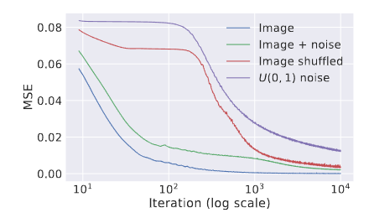
DIP模型
Deep Image Prior无监督学习算法
Unet or Resnet实现编码-解码
优点：
无预训练，无需自备训练集，适用于小数据样本需求
训练网络先验解决，图像修复、去噪
无训练网络先验方法 UNNP 可以解决逆图像问题的原因是网络学习低频比高频快，即谱偏移
高频分量分为结构高频分量与噪声高频分量，当网络开始学习噪声高频分量时，性能开始下降
DIP图像修复利用谱偏移特性，即图像学习首先集中于低频，随后像高频迁移
如果控制iteration数量，当其较少时，图像会首先回复除边缘等高频信息以外的数据点

Slide 11
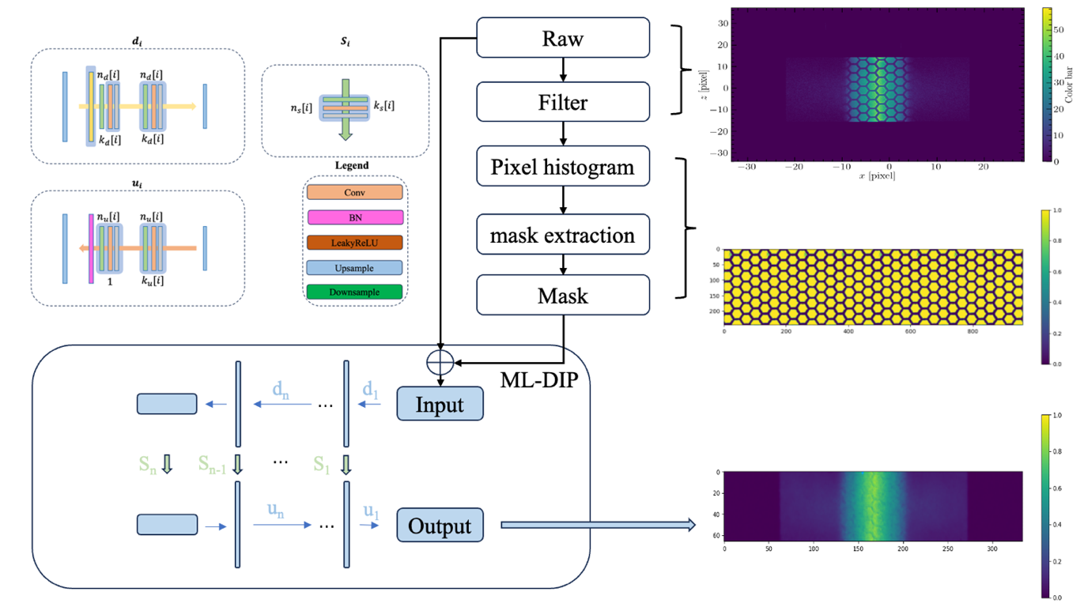
基于DIP算法的图像 修复
中位数算法提取蜂窝边缘mask
Mask及原始图片作为输入进行训练，迭代次数需要手动选取
对比PDE、模糊算法以及无监督学习DIP：
DIP及PDE峰值信噪比较高，DIP修复结果更接近理论值（WS计算得到）
利用机器学习DIP方法进行图像修复，最终剖面尺寸测量误差为8.3 %，符合<10%的测量需求
MAD(Median Absolute Deviation)
Extracting the mask

Slide 12
谢 谢 各 位 老 师

